Slide 1



Tutorial para utilização do Sistema SUS Escolha
Perfil: Paciente
COORDENAÇÃO DO ACESSO ELETIVO (CAE)
DIRETORIA DE ESTRATÉGIAS EM REGULAÇÃO ELETIVA (DERE) SUPERINTENDÊNCIA DE REGULAÇÃO DO ACESSO (SRA) SUBSECRETARIA DE ACESSO A SERVIÇOS DE SAÚDE (SUBASS) SECRETARIA DE ESTADO DE SAÚDE DE MINAS GERAIS (SES-MG)
v.03

Slide 2
Siglas e Definições
Prestador: é o hospital que realiza a internação e que está localizado no território do município executor.
Login: cadastro de um usuário para acesso ao sistema.
Pop-up: é uma janela extra que abre no navegador ao visitar uma página ou clicar em um link específico.
SMS de origem do paciente: é a Secretaria do município onde o paciente reside.
SMS executora: é a Secretaria do município em que se localiza o hospital que realizará o procedimento

Slide 3

Perfil: Paciente
Acesso ao Sistema SUS Escolha

Slide 4
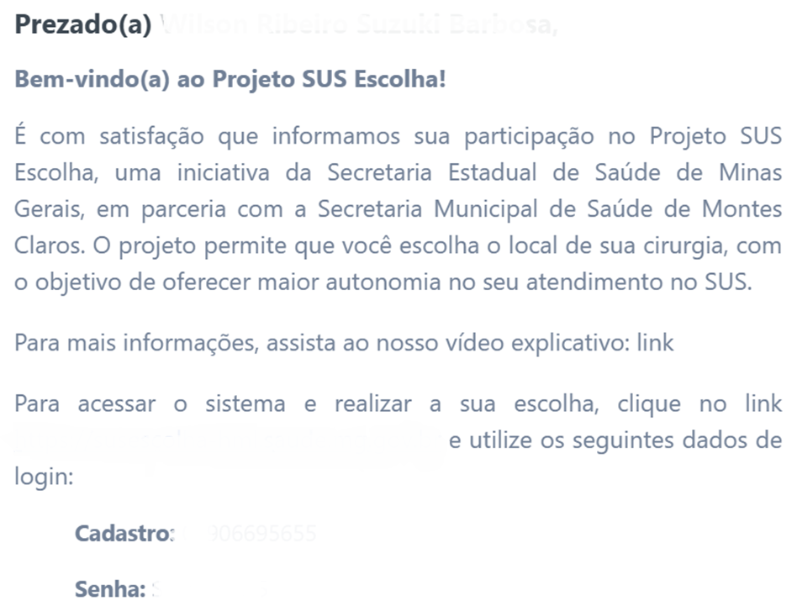
Bem-vindo(a) ao Projeto SUS Escolha
Após a Secretaria Municipal de Saúde do município de residência realizar o cadastro do paciente no sistema SUS Escolha, será enviado e-mail Boas-Vindas aos SUS Escolha com a senha de acesso ao sistema
XXX
https://susescolha.saude.mg.gov.br/
→ número CPF do paciente
→ senha

Slide 5

Tela inicial do SUS Escolha
Acessar o sistema pelo link https://susescolha.saude.mg.gov.br/
→ Inserir "´número do CPF".
→ Inserir "senha“, em seguida clicar "entrar”

Slide 6
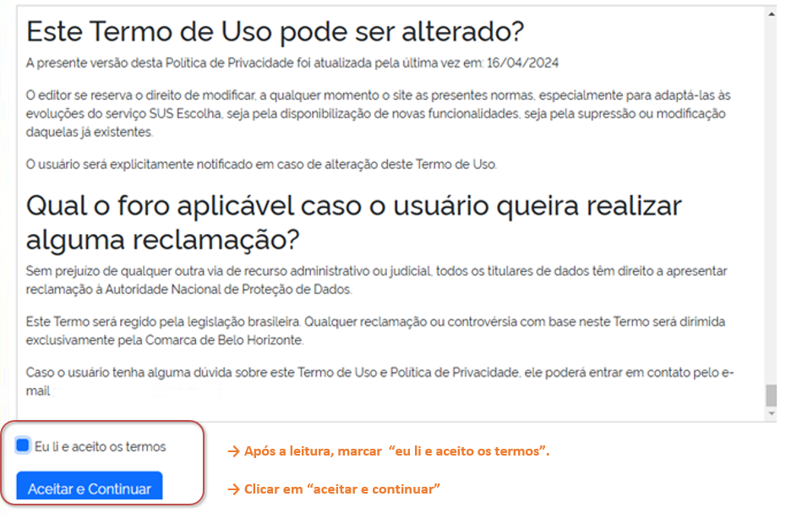
Termo de Uso
susescolha@saude.mg.gov.br

Slide 7
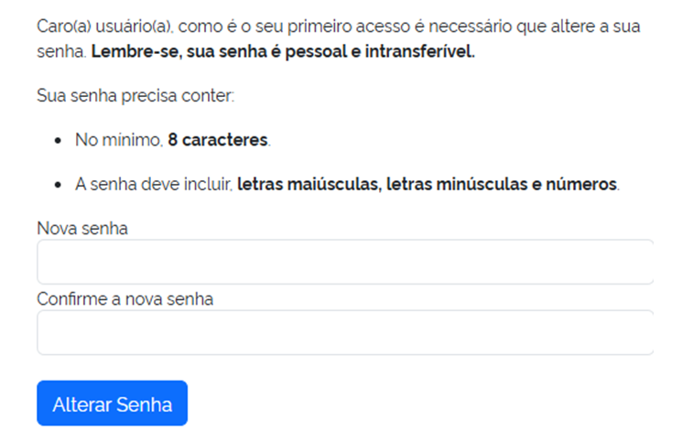

Alterar Senha
→ Inserir “nova senha”.
→ Confirmar “nova senha”.
→ Clicar em “alterar senha”
→ aparecerá essa mensagem.

Slide 8
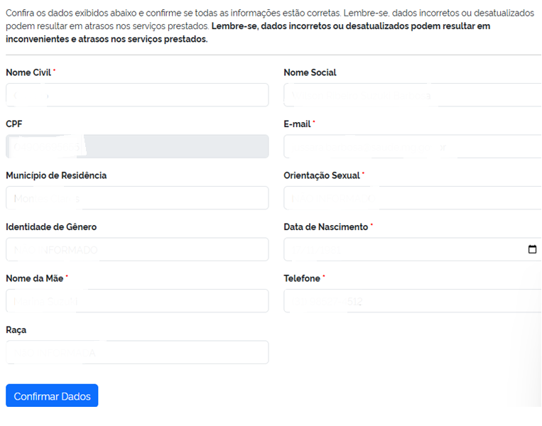

Confirmação Dados
→ Após confirmar os dados acima, clicar em “confirmar dados”
→ aparecerá essa mensagem.

Slide 9
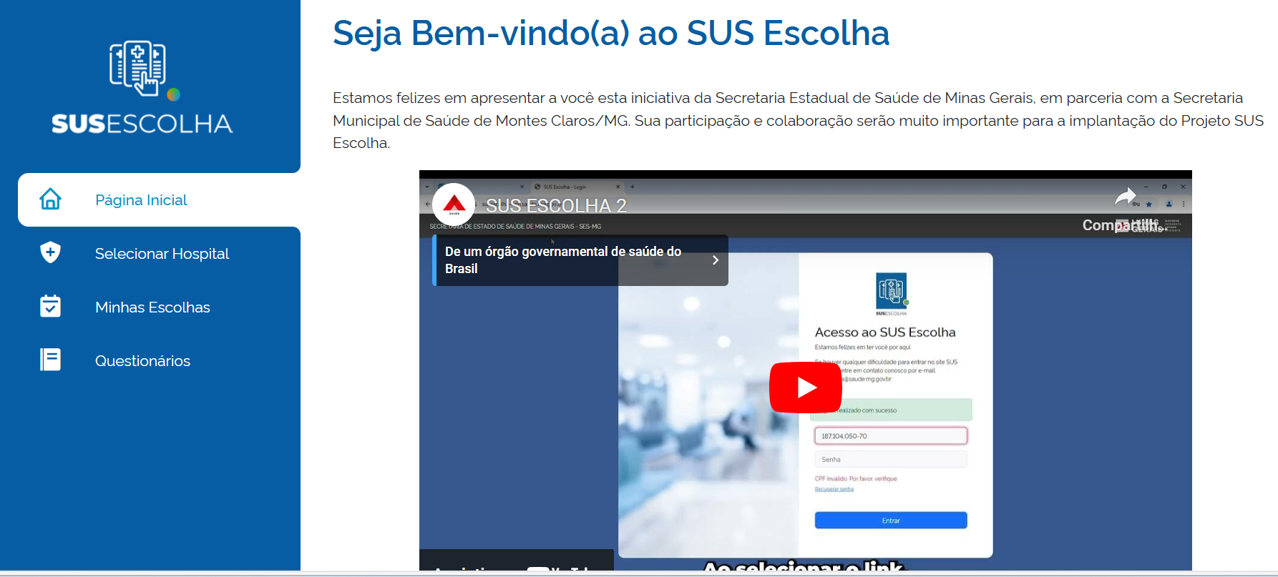
Bem vindo(a) ao SUS Escolha

Slide 10
Escolha do hospital

Slide 11
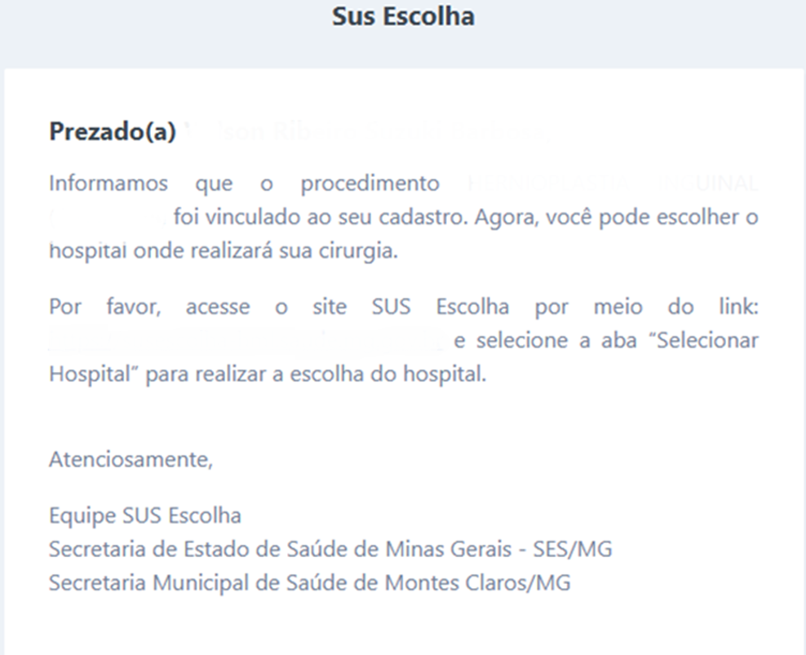
Após vinculação do procedimento a ser realizado pela SMS Executora, o paciente receberá o seguinte e-mail
XXX
Importante:
Após recebimento do e-mail, o paciente deverá acessar o sistema SUS Escolha em até 5 (cinco) dias para realizar a escolha.
Após esse prazo, caso o paciente não realize a escolha, a SMS Executora irá providenciar o agendamento no hospital de referência conforme critérios de regulação do município. O paciente não realizará avaliação do questionário pós escolha, somente o questionário pós cirurgia.
XXX
XXX
https://susescolha.saude.mg.gov.br/

Slide 12
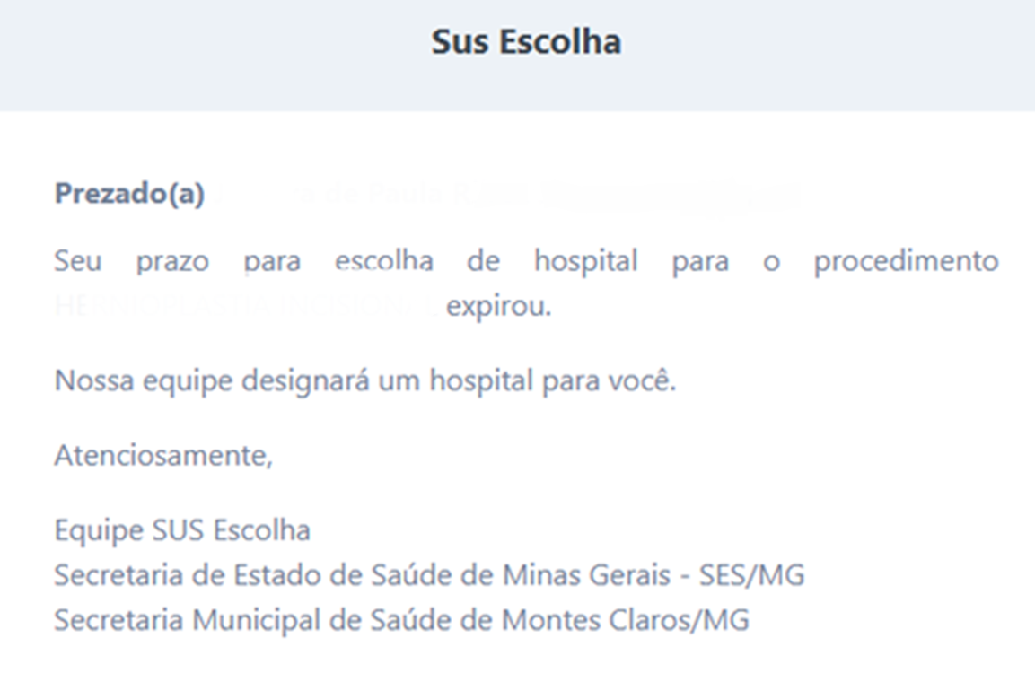
Caso não faça a escolha dentro do prazo de 5 (cinco), o paciente receberá o e-mail sobre o prazo expirado
XXX
XXX

Slide 13
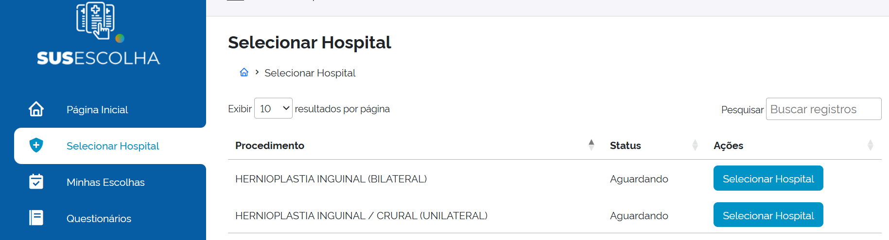
Escolher o hospital:
Aba: selecionar hospital > escolher o procedimento > ações > selecionar hospital

Slide 14
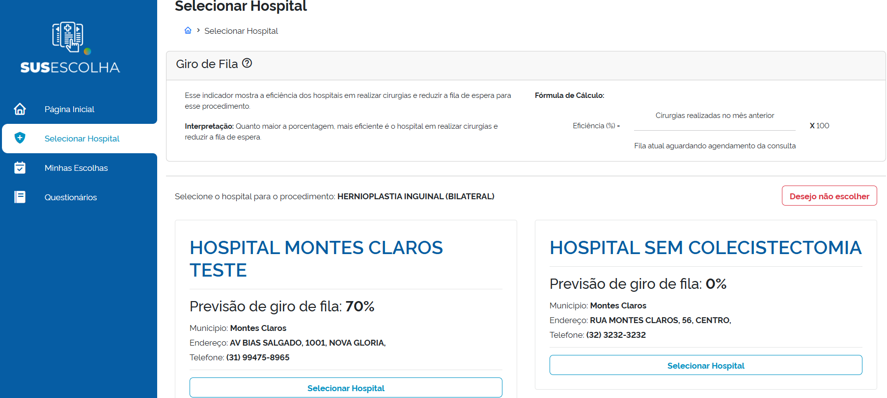
Selecionar hospital
Para subsidiar a escolha do hospital, o paciente deverá analisar o resultado do indicador de previsão de giro de fila por hospital e procedimento.
Lembrando que, quanto maior a porcentagem, mais eficiente é o hospital em realizar a cirurgias e reduzir a fila de espera.
Observação: Após avaliar indicador e escolher o hospital, clicar em: Selecionar Hospital.

Slide 15
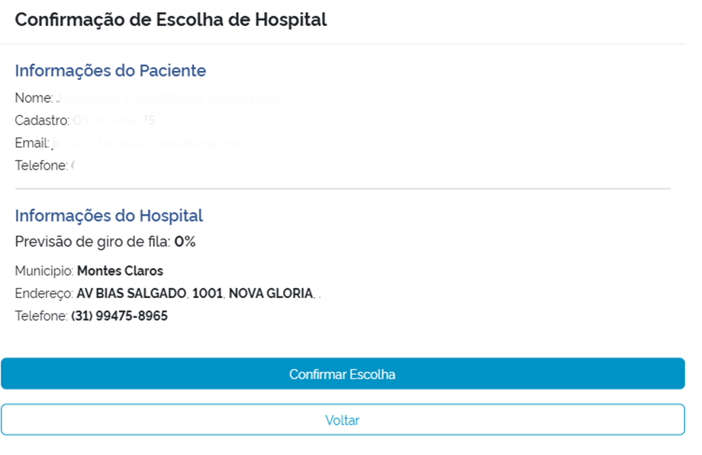
Confirmação de escolha:
Observação: Após confirmar os dados e indicador, clicar em: Confirmar Escolha.

Slide 16
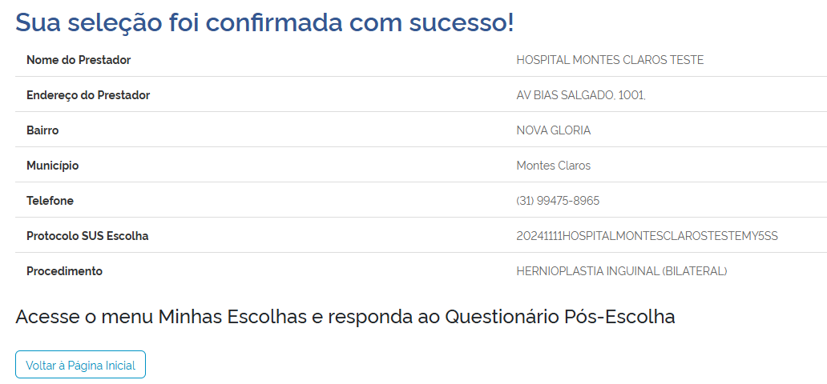
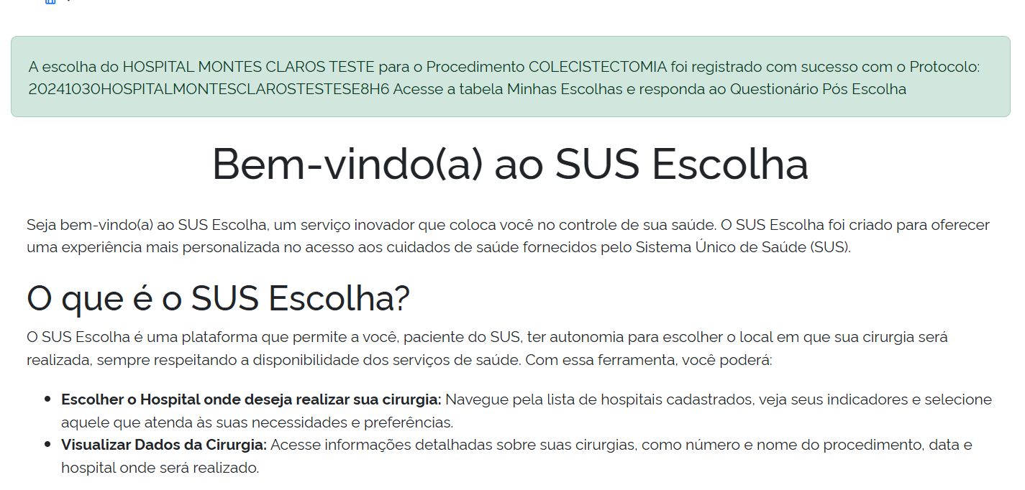
Confirmação de escolha:
→ aparecerá essa mensagem.

Slide 17
Questionário pós-escolha

Slide 18
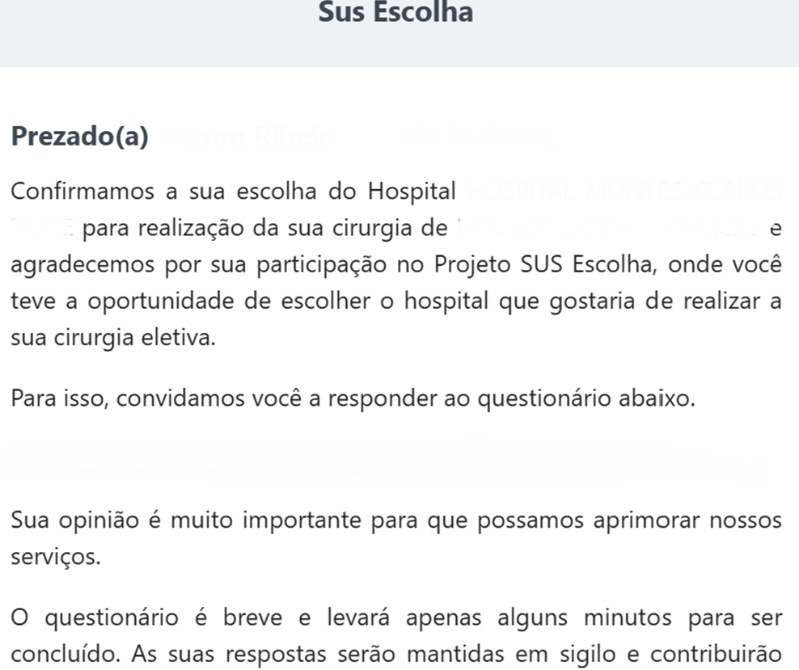
Após confirmar da escolha do hospital, o paciente receberá o e-mail para preenchimento do questionário pós-escolha:
XXX
XXX
XXX
https://susescolha.saude.mg.gov.br/

Slide 19
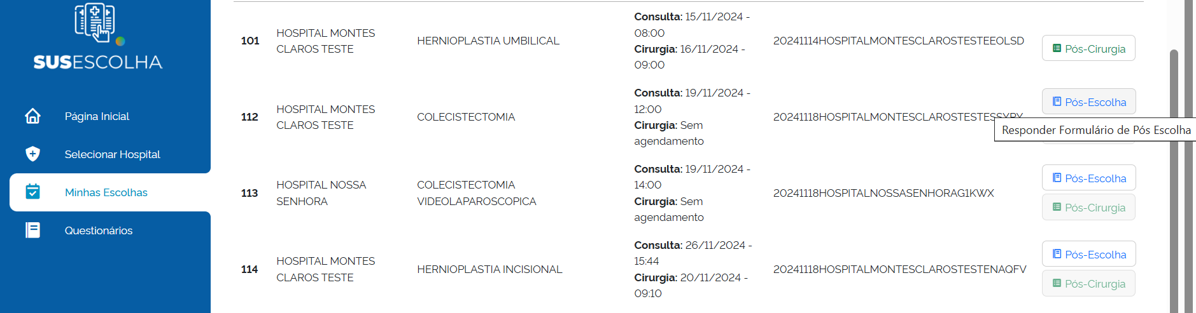
Importante: O paciente poderá preencher o questionário pós-escolha do hospital, sem sair do sistema.
Tanto pelo link recebido via e-mail, quanto pelo sistema, seguir os seguintes passos:
Clicar aqui

Slide 20
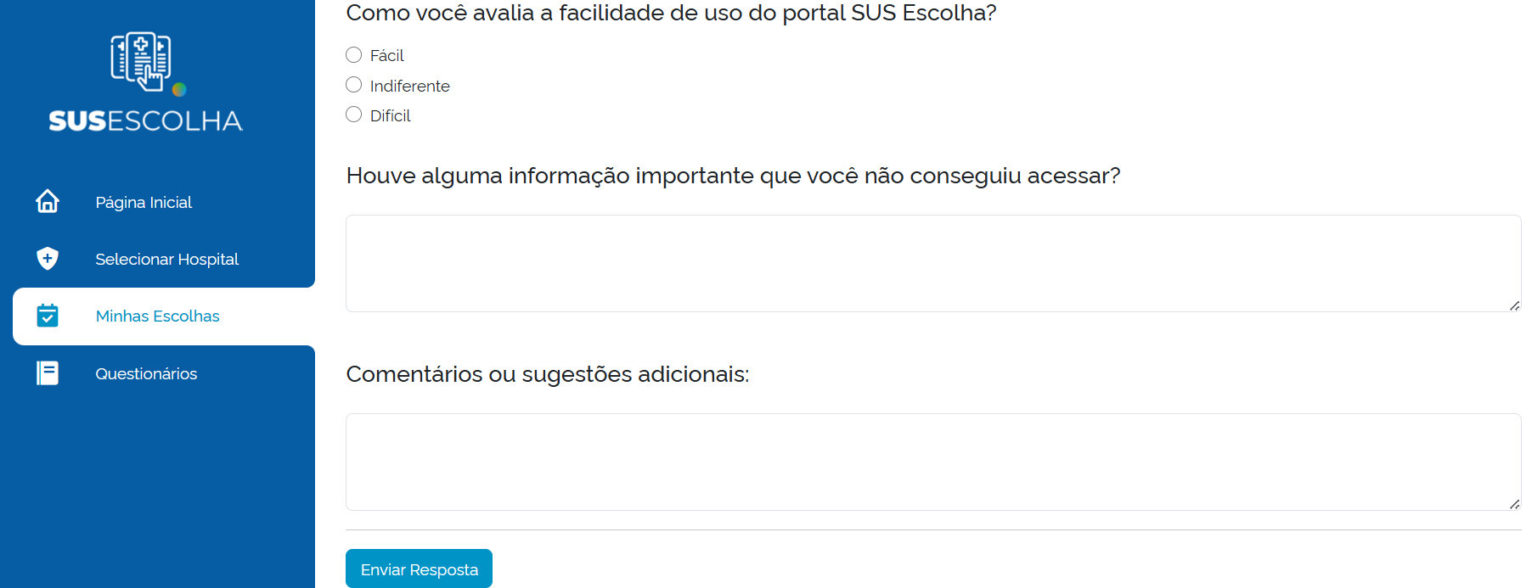
Acessar minhas escolhas, e realizar o preenchimento de todas as perguntas, em seguida clicar em enviar resposta:
→ aparecerá essa mensagem.

Slide 21
Não escolha do hospital

Slide 22
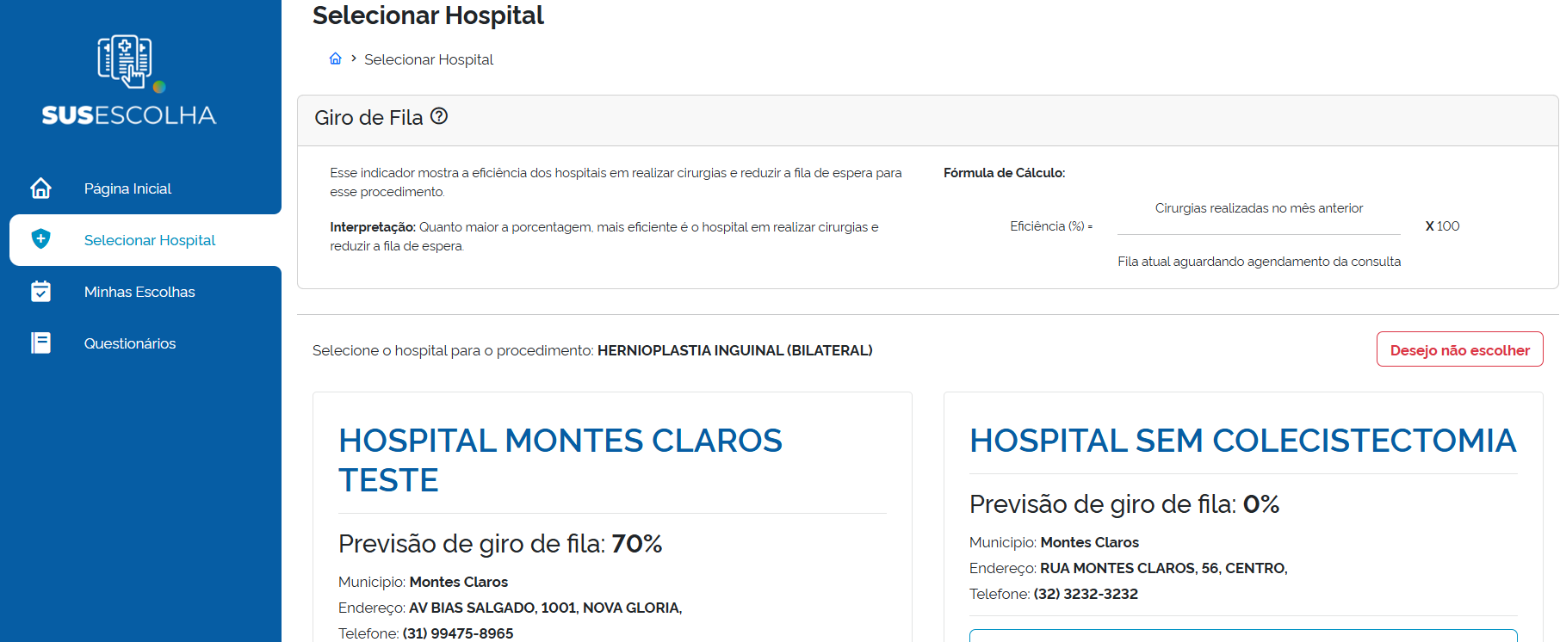
Caso o paciente faça a opção “desejo não escolher” o hospital
Acessar a aba selecionar hospital > clicar em “desejo não escolher”

Slide 23
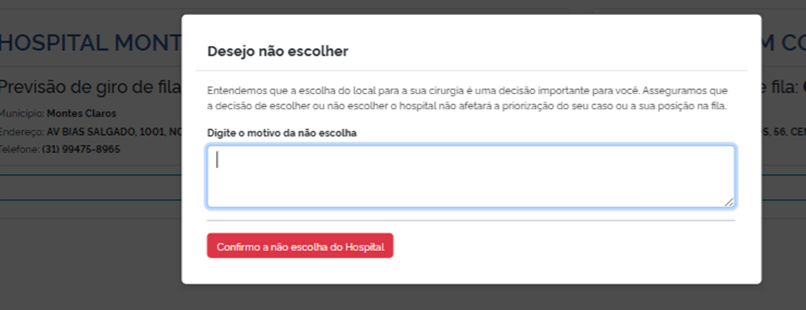
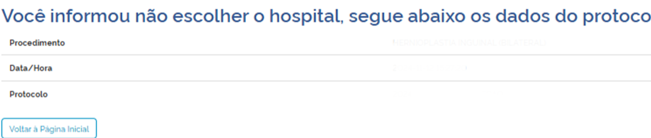
Preencher o motivo de não escolha, e clicar em confirmar a não escolha do hospital
→ aparecerá essa mensagem
XXX
XXX
XXX

Slide 24
Consulta pré-operatória

Slide 25
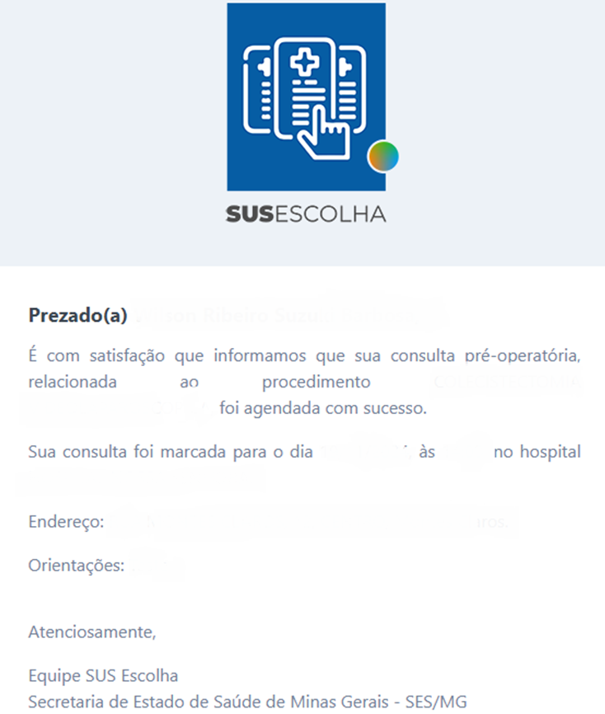
Após agendamento da consulta pré-operatória, o paciente receberá o e-mail com as seguintes orientações:
XXX
XXX
XXX
XXX
XXX
XXX
XXX
XXX

Slide 26
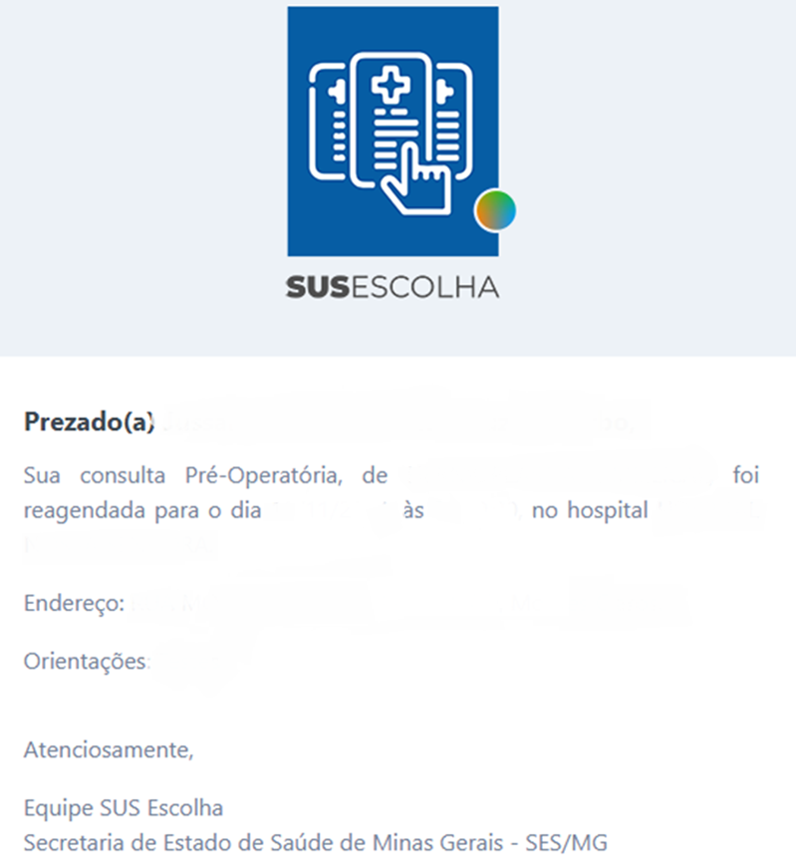
Em caso de reagendamento da consulta, o paciente receberá comunicado via e-mail
XXX
XXX
XXX
XXX
XXX

Slide 27
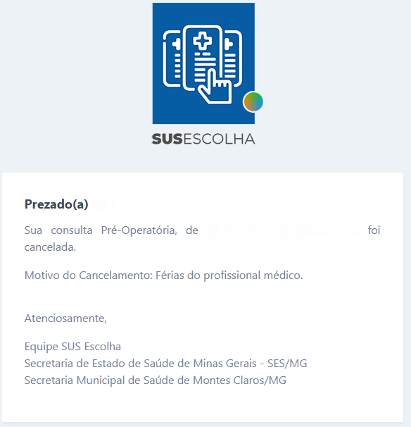
Em caso de cancelamento da consulta, o paciente receberá comunicado via e-mail
XXX
XXX

Slide 28
Realização Cirurgia

Slide 29
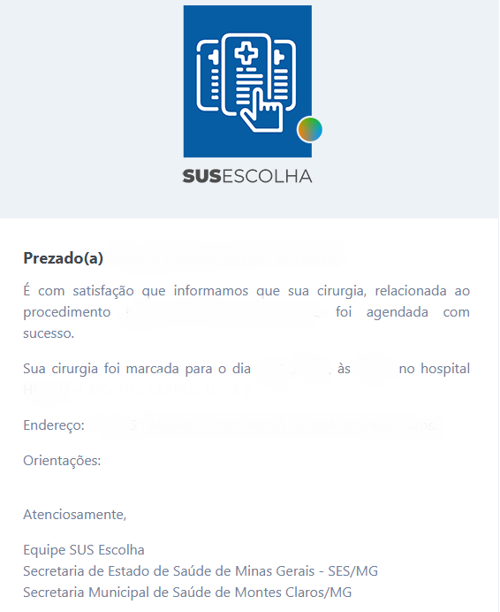
Após agendamento da cirurgia, o paciente receberá o e-mail com as seguintes orientações
XXX
XXX
XXX
XXX
XXX
XXX

Slide 30
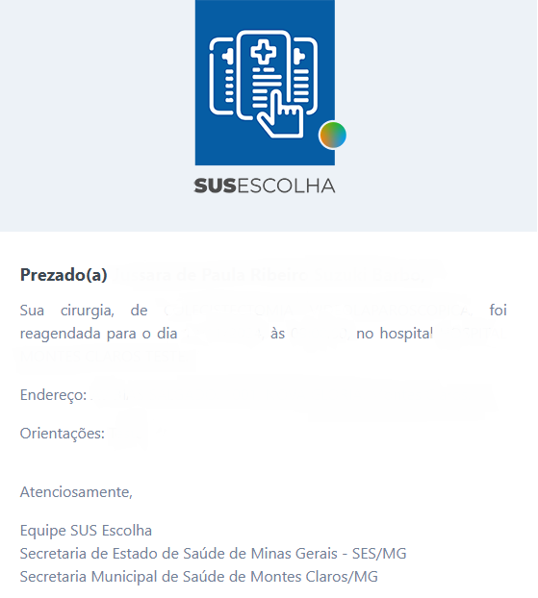
Em caso de reagendamento da cirurgia, o paciente receberá comunicado via e-mail
XXX
XXX
XXX
XXX
XXX
XXX

Slide 31
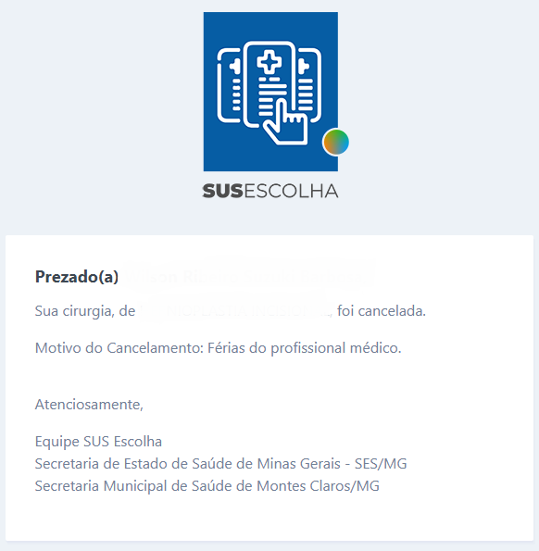
Em caso de cancelamento da cirurgia, o paciente receberá comunicado via e-mail
XXX
XXX

Slide 32
Questionário pós-cirurgia

Slide 33
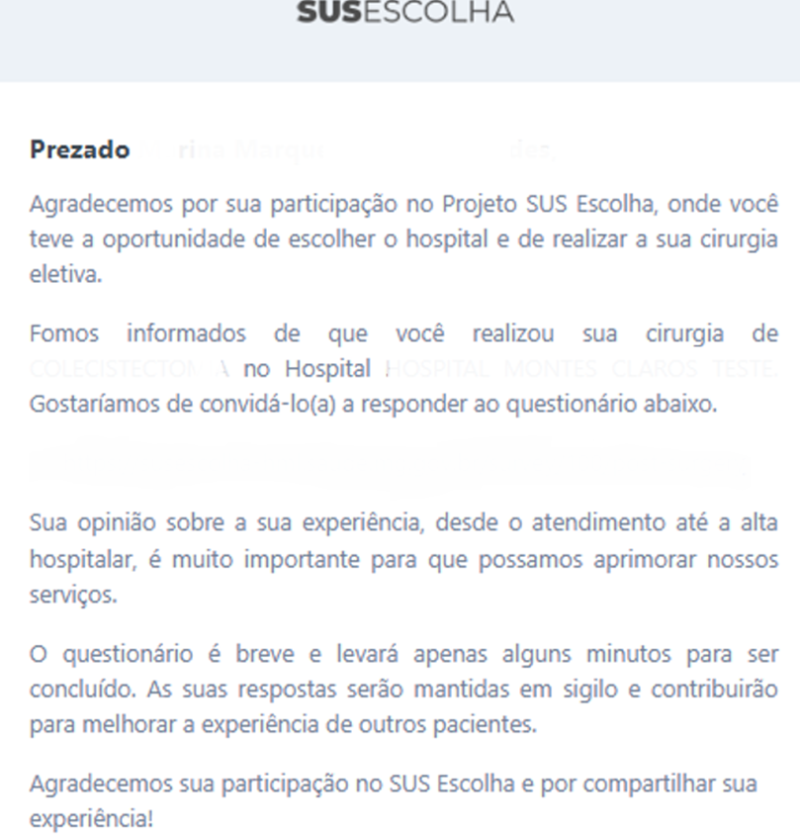
Após realização da cirurgia, o paciente receberá o e-mail para preenchimento do questionário pós-cirurgia:
XXX
XXX
XXX
https://susescolha.saude.mg.gov.br/

Slide 34
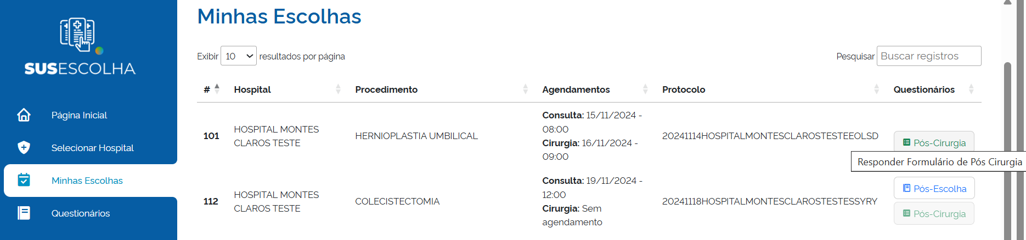
Importante: O paciente poderá preencher o questionário pós-cirurgia, sem sair do sistema.
Tanto pelo link recebido via e-mail, quanto pelo sistema, seguir os seguintes passos:
Clicar aqui

Slide 35
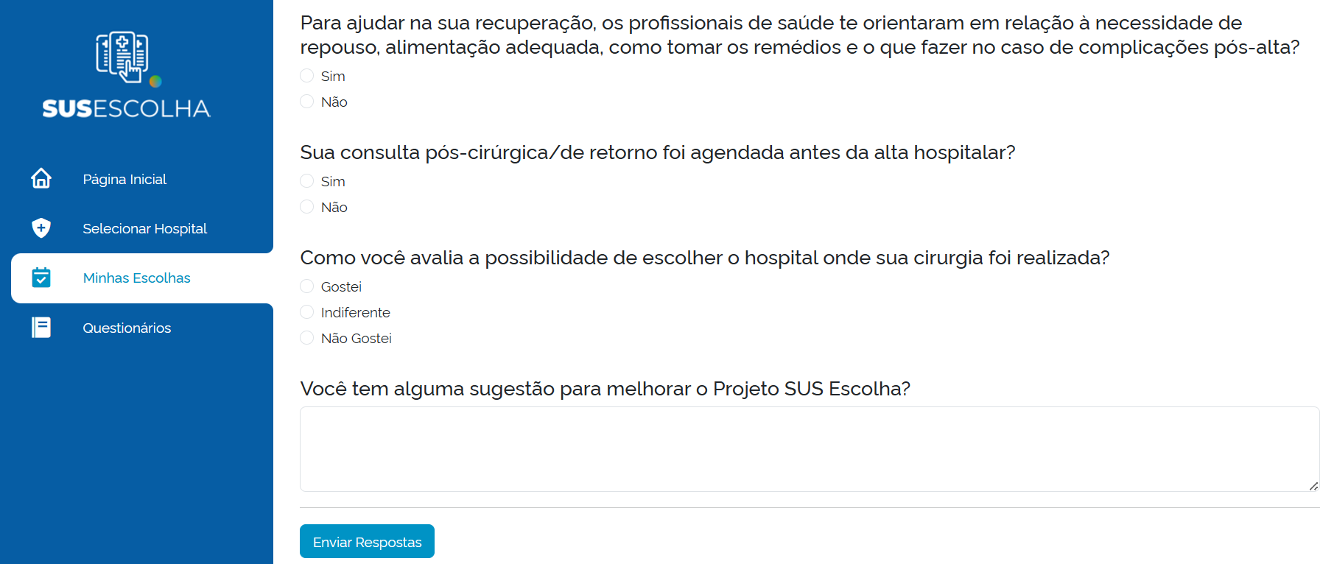
Acessar minhas escolhas, e realizar o preenchimento de todas as perguntas, em seguida clicar em enviar resposta:
→ aparecerá essa mensagem.

Slide 36

CONTATO:
Solicitações de suporte para o uso SUS Escolha (Problemas e dificuldades para operar o sistema) devem ser enviadas para:
→ susescolha@saude.mg.gov.br

Slide 37


